Slide 1
Het maken van een langwerpig draadgebonden bruidsboeket

Slide 2
Op de volgende foto is te zien hoe je een bruidsboeket schetsmatig uitlegt, rekening houdend met de balans van een bruidsboeket en de juiste verhoudingen

Slide 3
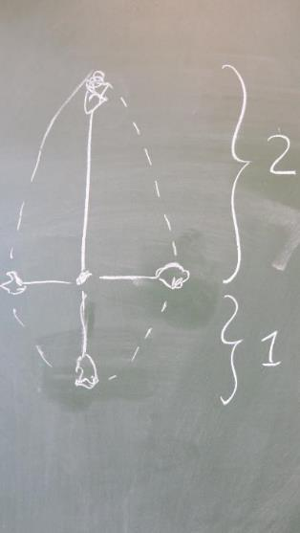
Dit is een correcte verdeling voor het maken van een druppel vormig bruidsboeket (de verhouding is 2 staat tot 1, zodat je ook een balans houdt in je boeket!)

Slide 4
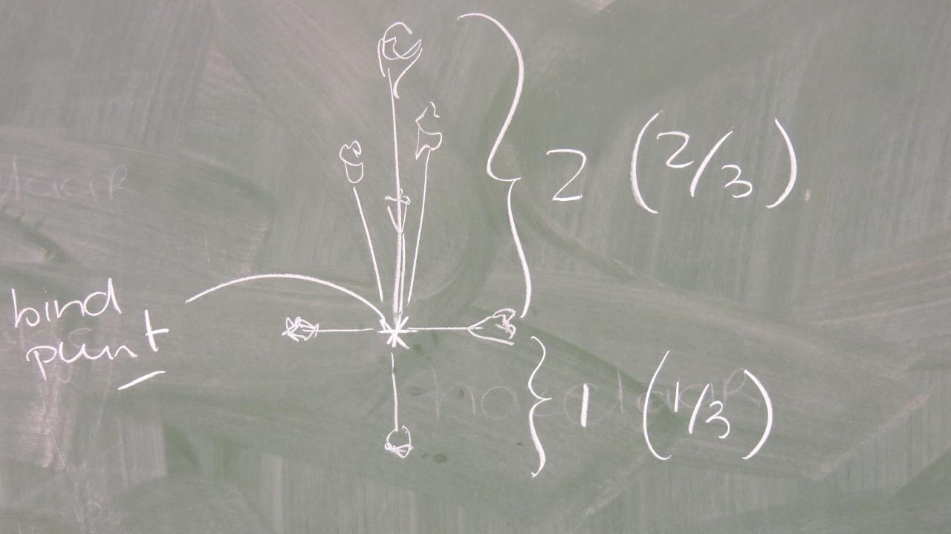

Slide 5
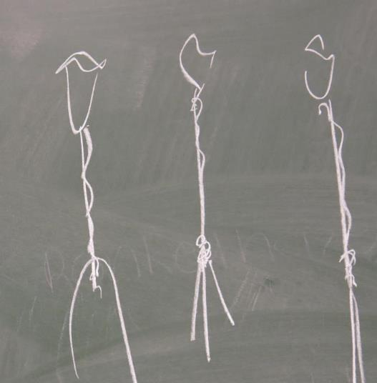
Snelle tekening van de verschillende manieren hoe je een roos op draad kunt zetten, dit wordt ook nog later behandeld en uitgelegd!

Slide 6
Het uitleggen van de bloemen in de gewenste vorm (en lengte van stelen)

Slide 7
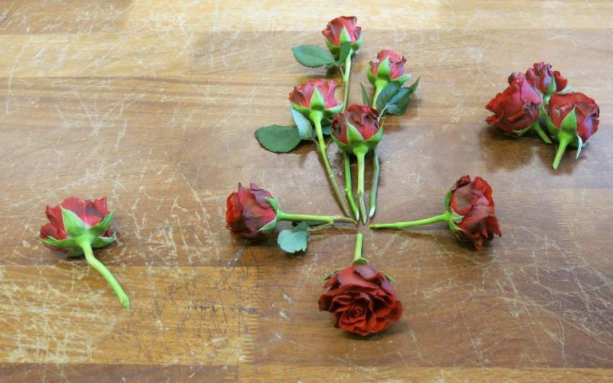
Als eerste leg je de vorm op de gewenste lengte uit en zorg je dat alles samen komt in het bindpunt. De rozen rechts zijn allemaal kort gemaakt zodat je die in jou bruidsboeket kunt schikken zoals jij wil! (je bent dan niet meer afhankelijk van de steel, maar de steel speelt wel een rol in het bruidsboeket voor de langere rozen, daarom mag je niet alles kort maken!!)

Slide 8
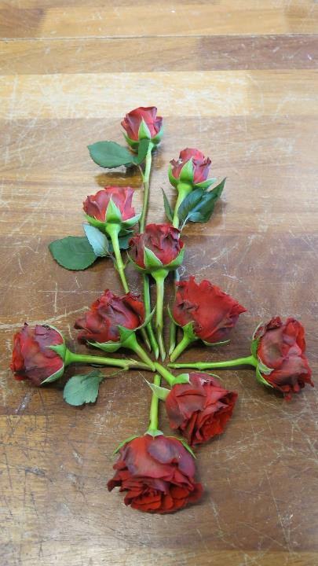
Hier zie je al redelijk de vorm van jou bruidsboeket!

Slide 9
Het op draad zetten van de bloemen,

Slide 10
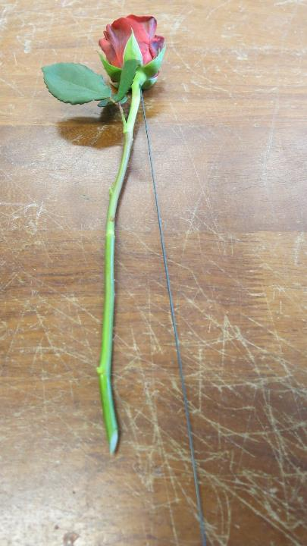
Je zorgt altijd voor een stevige draad, deze moet de bloem dragen en vormgeven, als de draad te dun is heeft het geen zin!!
(Meestal wordt 0.9 draad gebruikt, maar tegenwoordig zijn de rozen soms zo zwaar/dik dat je de roos dubbel op draad moet zetten.)
Je zorgt dat de draad zo recht mogelijk onder de bloembodem in gestoken wordt.

Slide 11
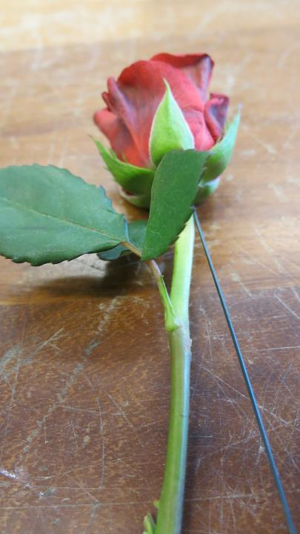

Slide 12
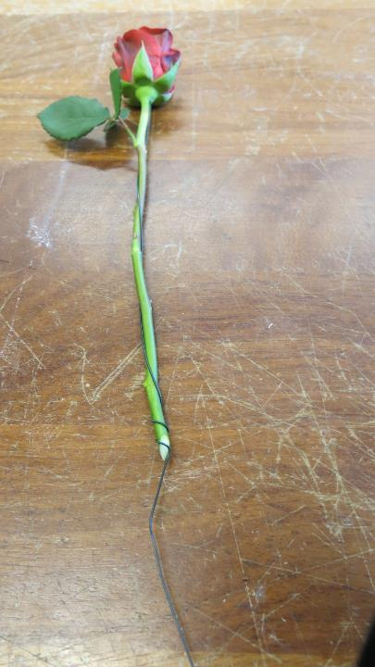
Als je het draad onder in de bloembodem hebt gestoken moet je deze zo licht mogelijk (en zo strak mogelijk tegen de steel aan) naar beneden ‘slaan’ zodat je onderaan de steel het vast kunt draaien. Onderaan de steel moet je de bloem goed vasthouden.

Slide 13
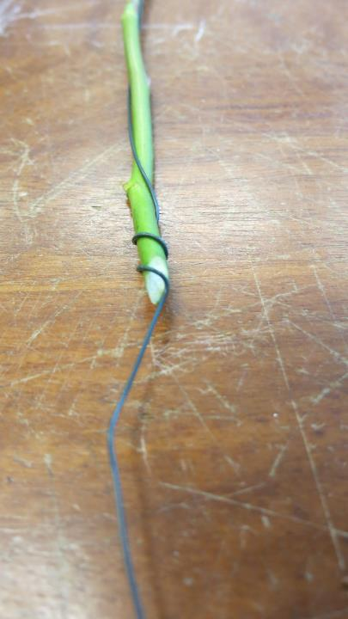
Zo zit het draad goed vast!! Maar voor de lengte bloemen is dit meestal niet voldoende en moet er vervolgens nog een extra draad bij! Dit wordt in de volgende foto’s duidelijk!

Slide 14
Het op watten zetten van de bloemen,

Slide 15
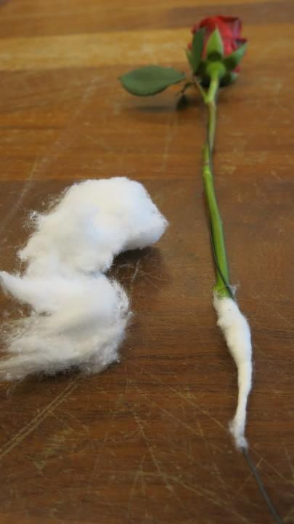
Een bijkomend probleem is na het op draad zetten, het op watten zetten van materialen die anders slap kunnen gaan hangen.
Je gebruikt altijd droge watten!! Die draai je vervolgens strak om de onderkant van de steel en het draad.

Slide 16
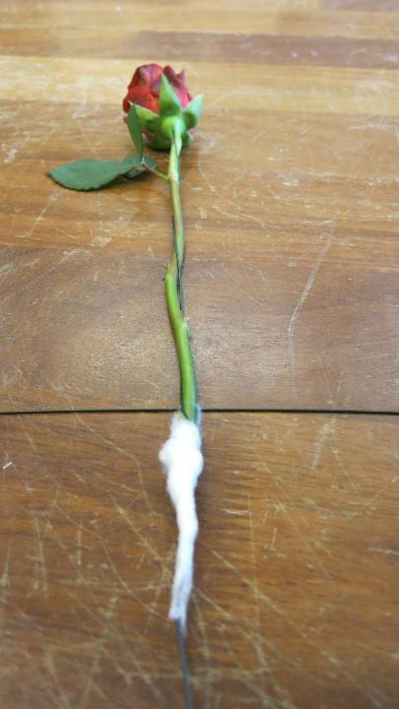
Dan draai je met een extra draad de langste bloemen nog een keer vast zodat de bloem niet meer kan gaan hangen (dit gebeurt nl. als je ze niet goed op de juiste draaddikte hebt gezet!).

Slide 17
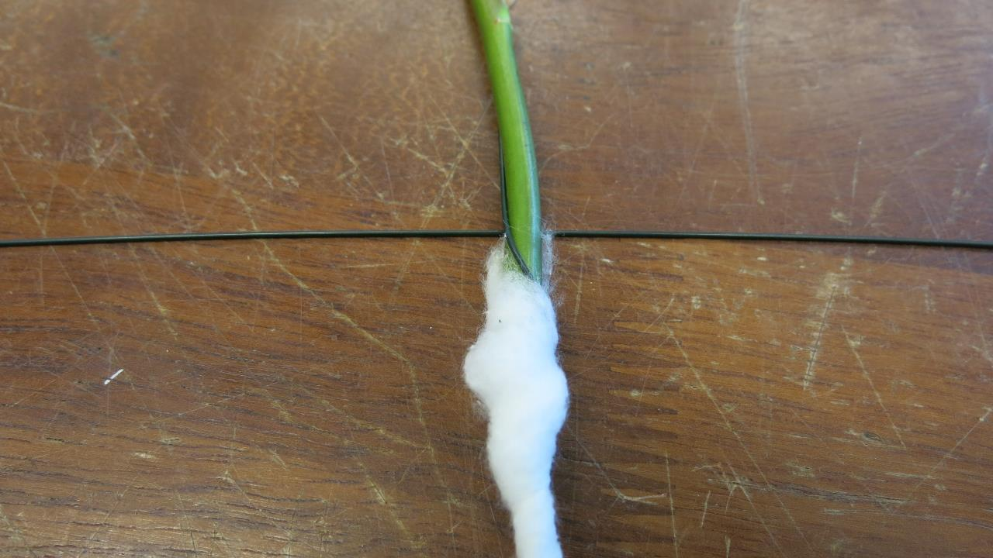

Slide 18
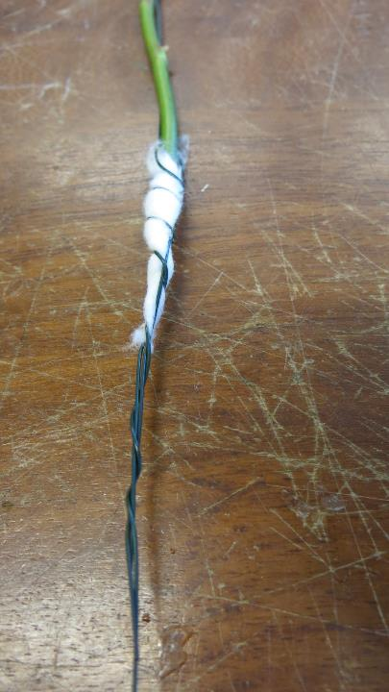
Hier zie je het extra draad om de watten en de steel vast gedraaid zitten. Het hoeft niet perse om de watten, maar zo blijven de watten in ieder geval goed vast zitten.

Slide 19
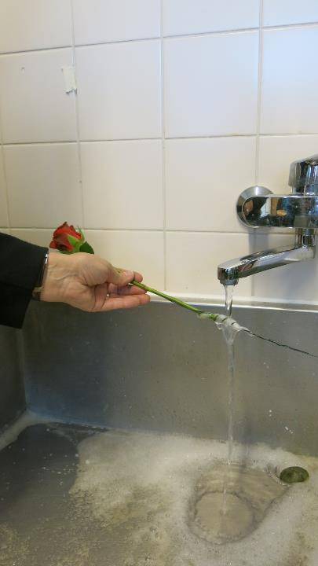
Wacht nooit te lang met de watten nat te maken, zet een aantal bloemen op draad en watten en loop vervolgens naar de kraan om ze nat te maken (wacht je te lang dan droogt de steel in en kan de bloem geen water meer opnemen!). Zorg ook dat je het draad recht houd en dit werkt dus het beste onder de kraan!!

Slide 20
Het op afcaoutchoucen van de bloemen,

Slide 21
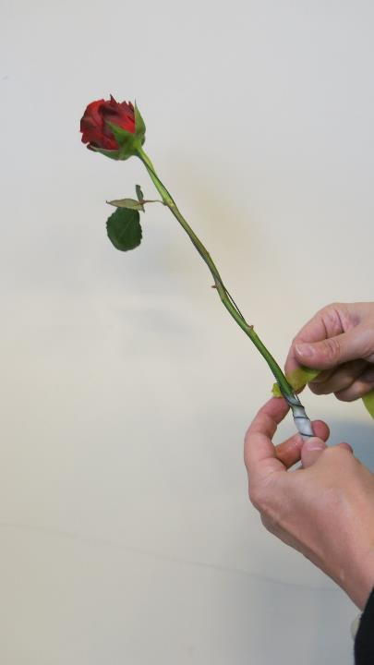

Slide 22
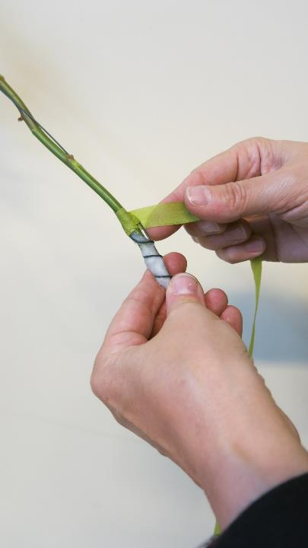

Slide 23
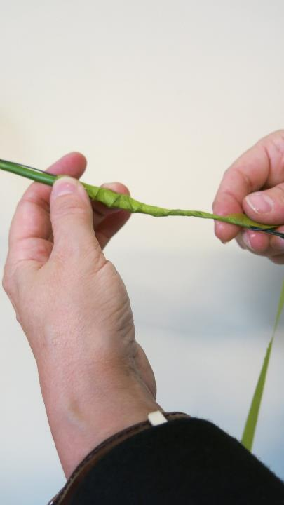

Slide 24
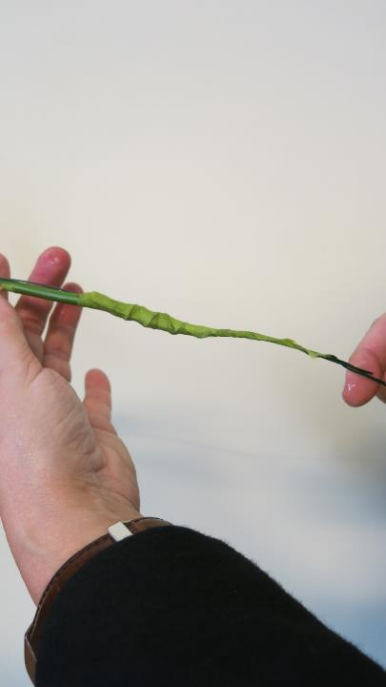

Slide 25
Diverse draadtechnieken,

Slide 26
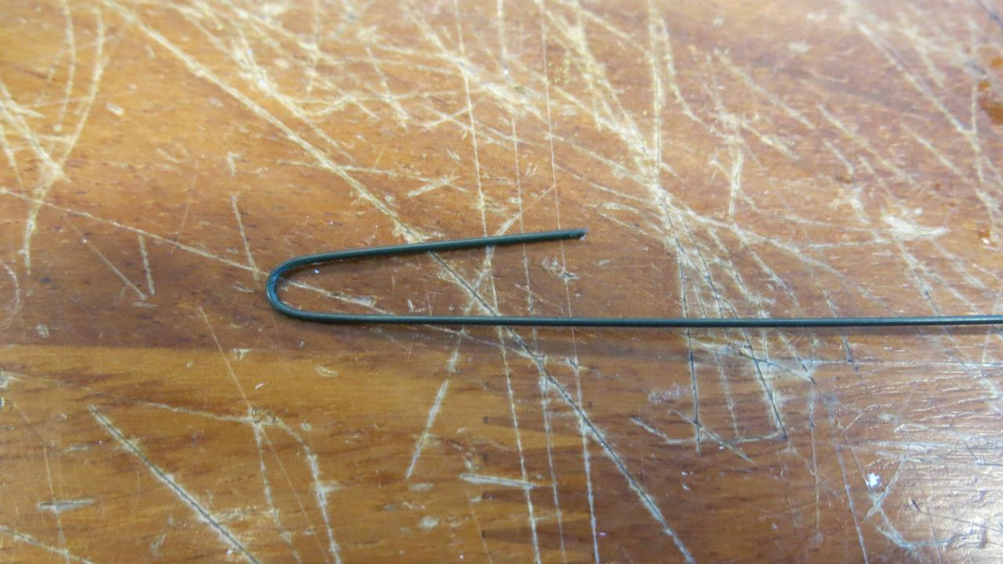

Slide 27
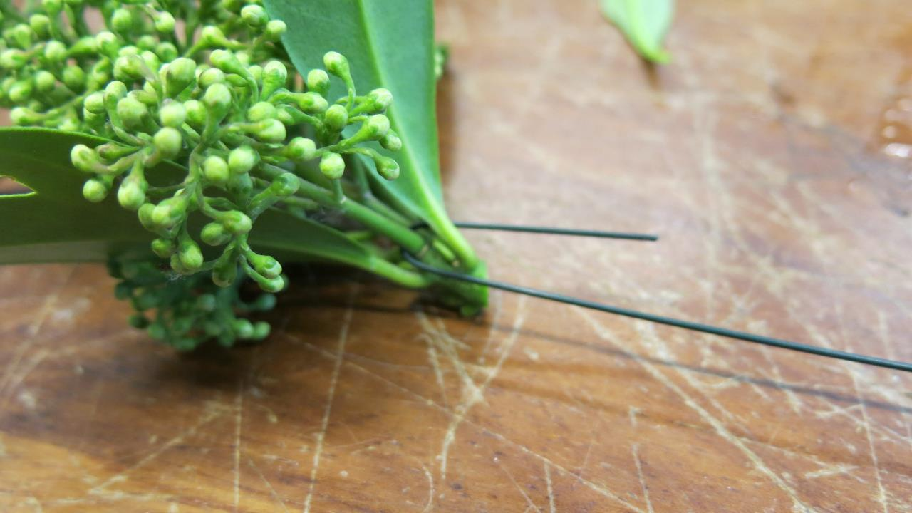

Slide 28
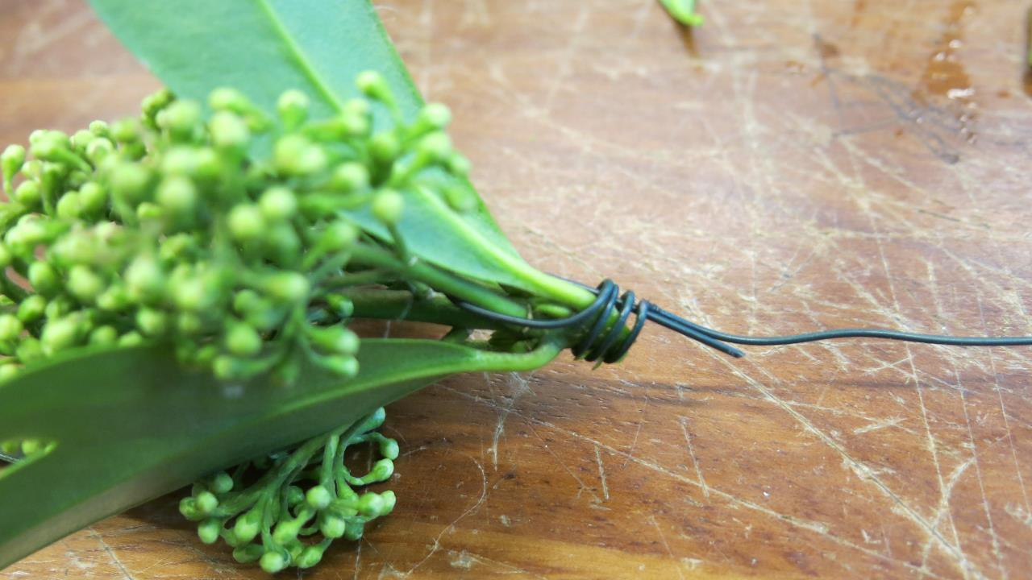

Slide 29
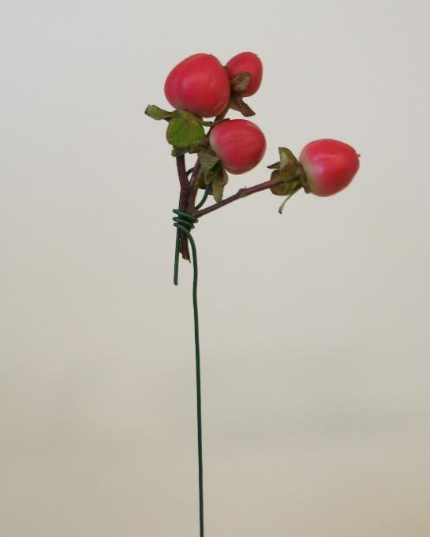

Slide 30
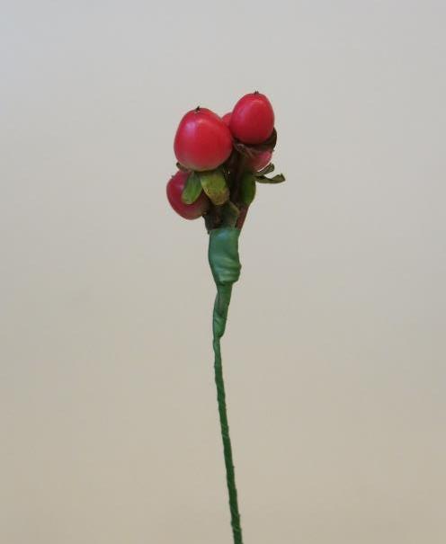

Slide 31
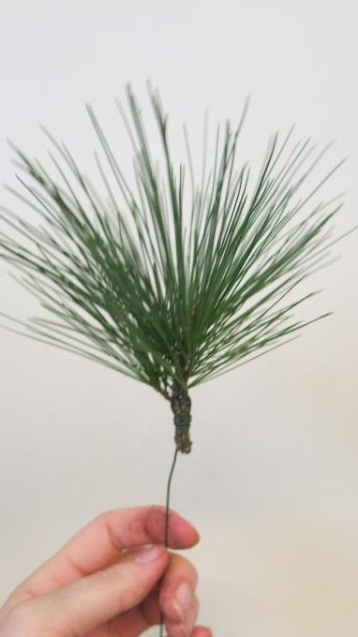

Slide 32
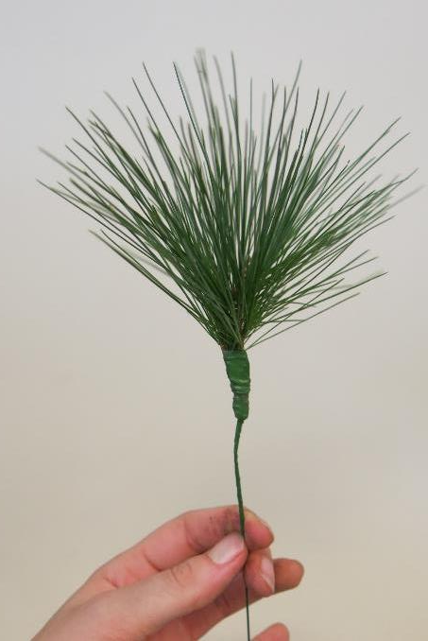

Slide 33
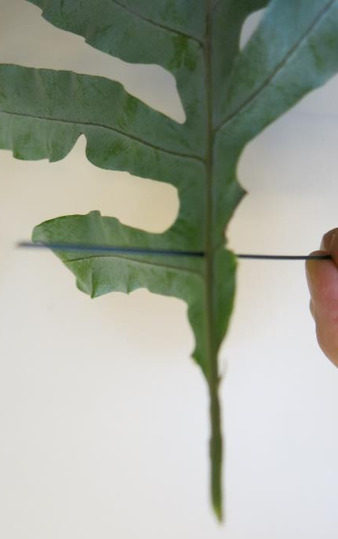

Slide 34
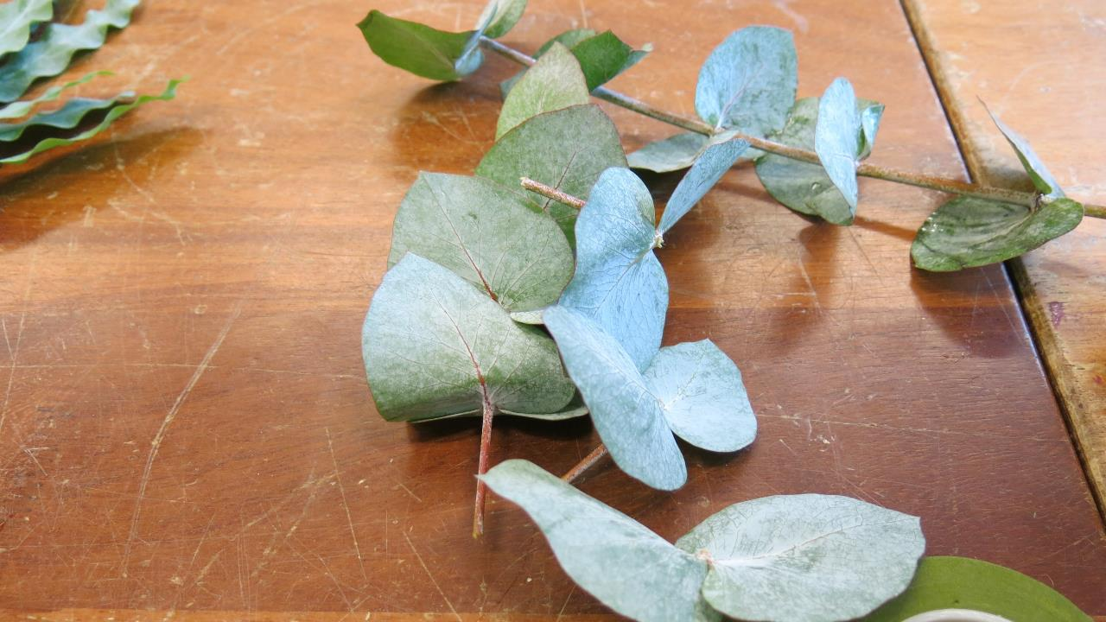

Slide 35
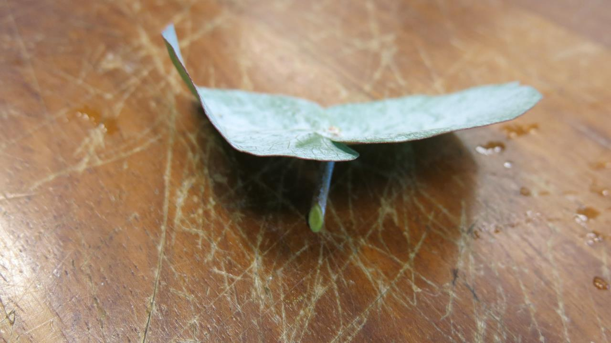

Slide 36
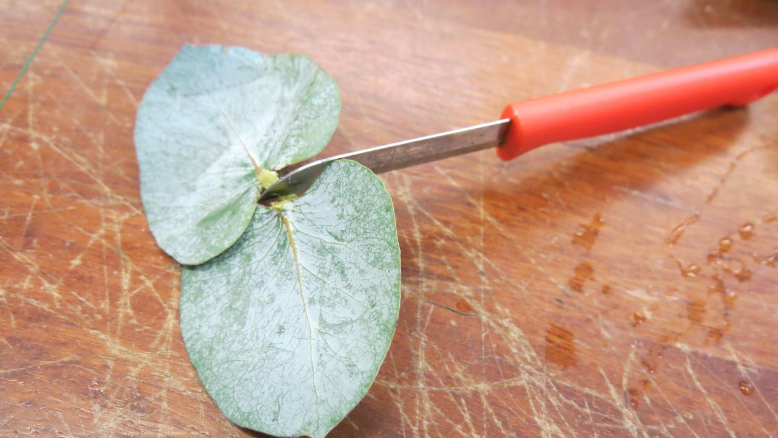

Slide 37
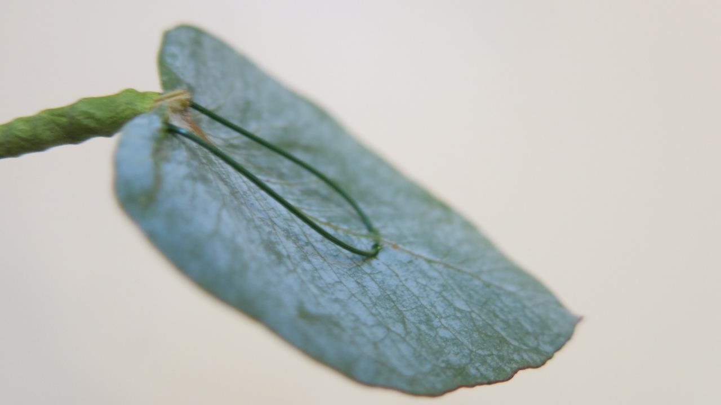

Slide 38
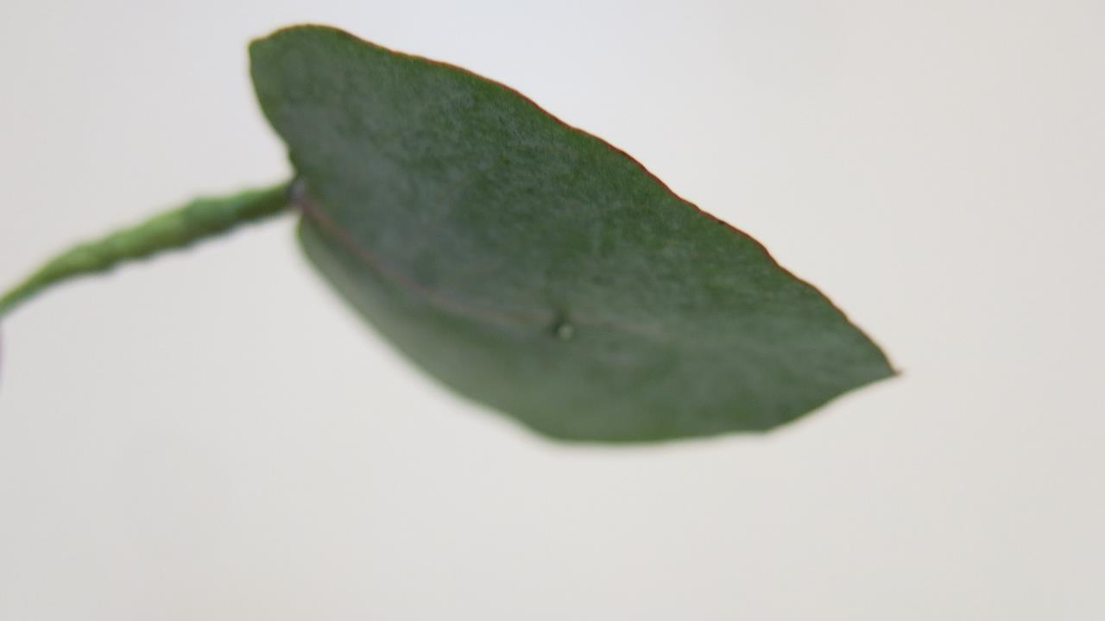

Slide 39
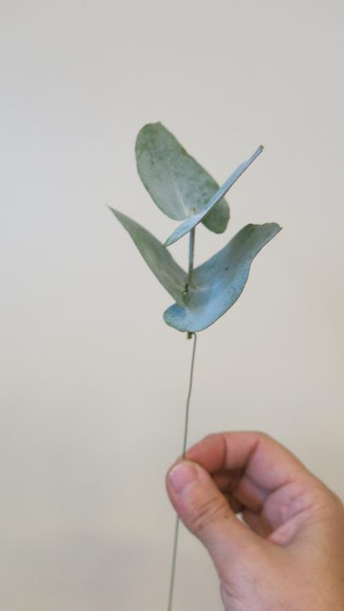

Slide 40
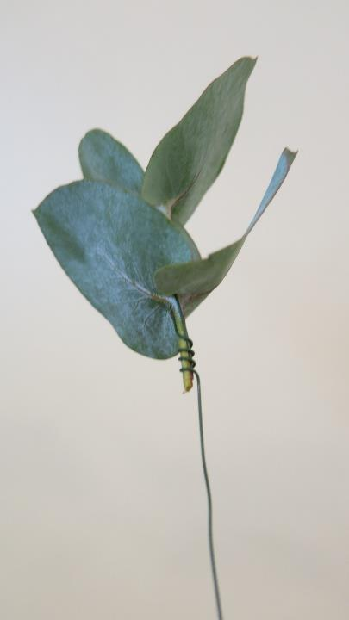

Slide 41
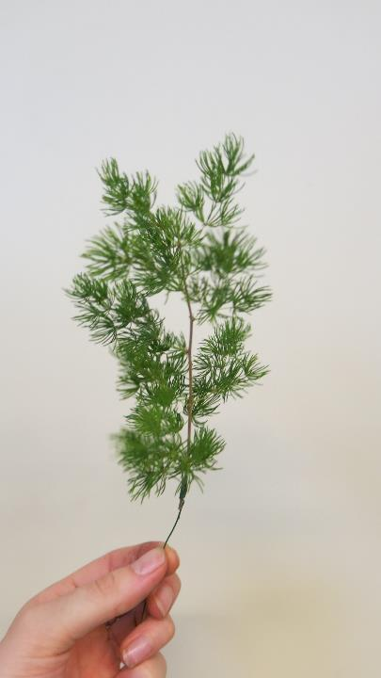

Slide 42
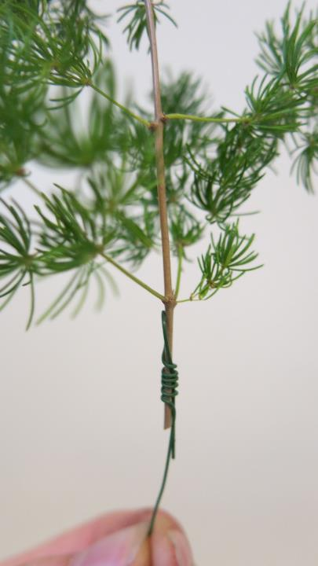

Slide 43
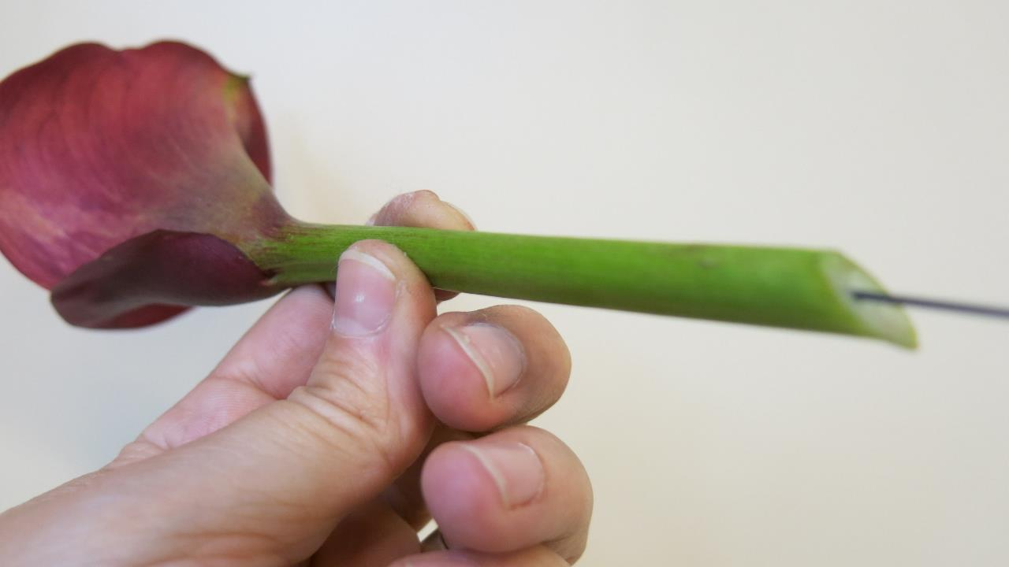

Slide 44
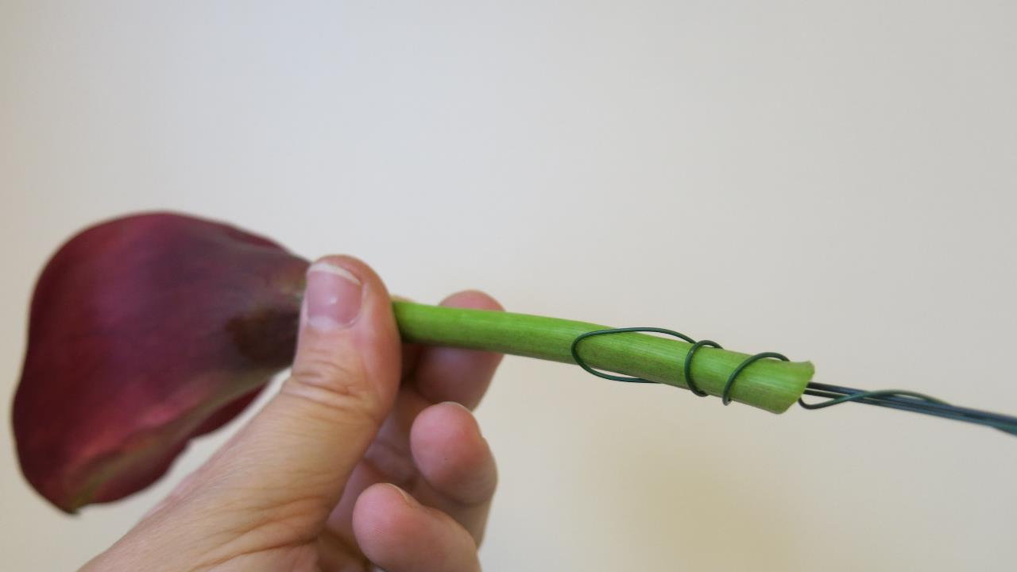

Slide 45
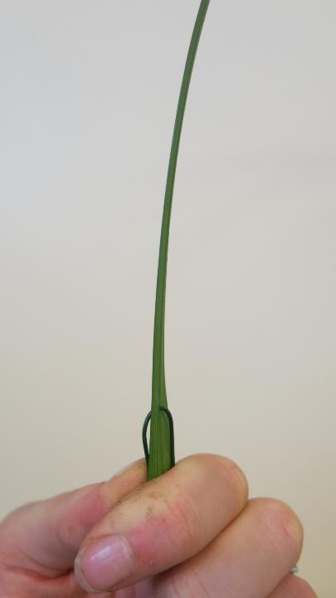

Slide 46
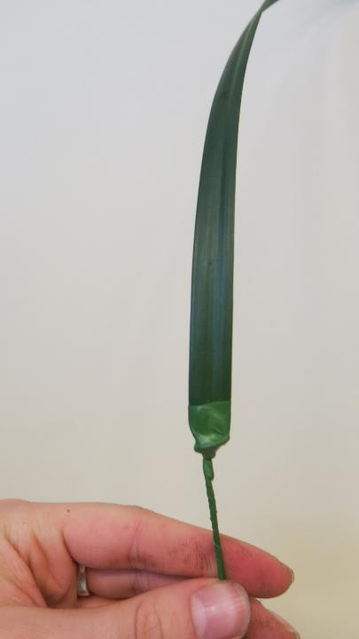

Slide 47
Het maken van het bruidsboeket (je hebt nu inmiddels alles op draad staan!),

Slide 48
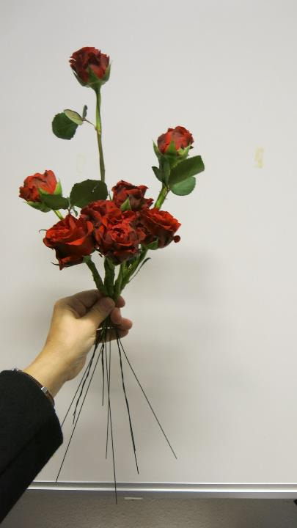

Slide 49
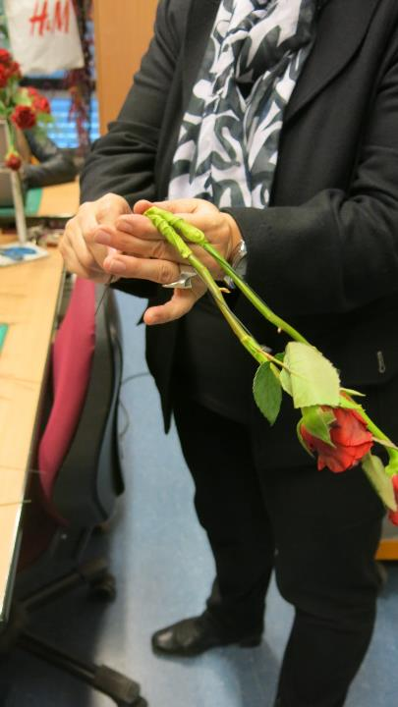

Slide 50
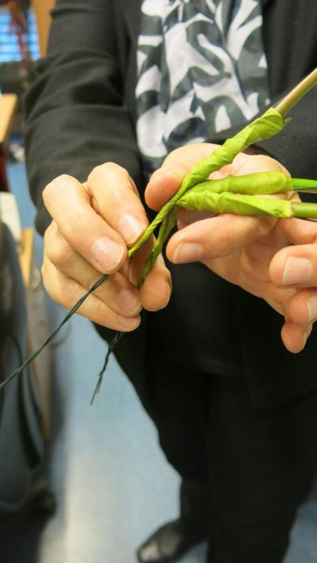

Slide 51
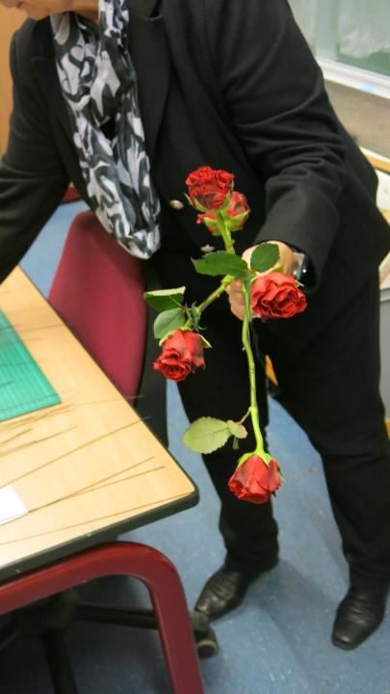

Slide 52
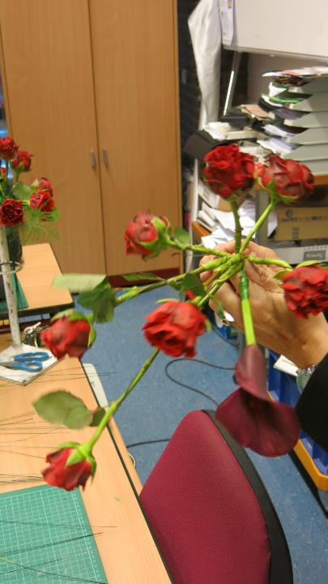

Slide 53
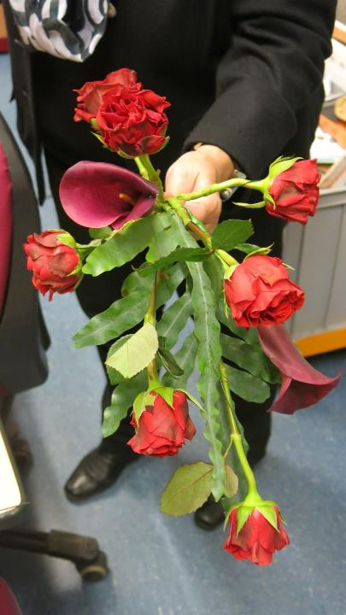

Slide 54
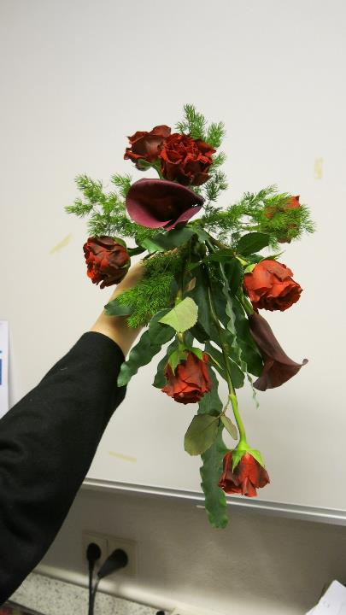

Slide 55
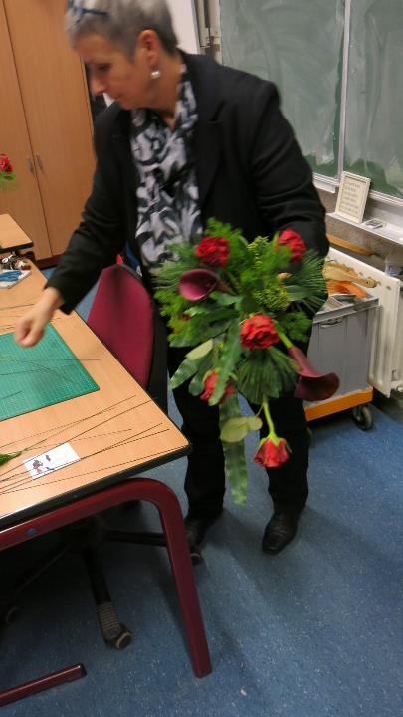

Slide 56
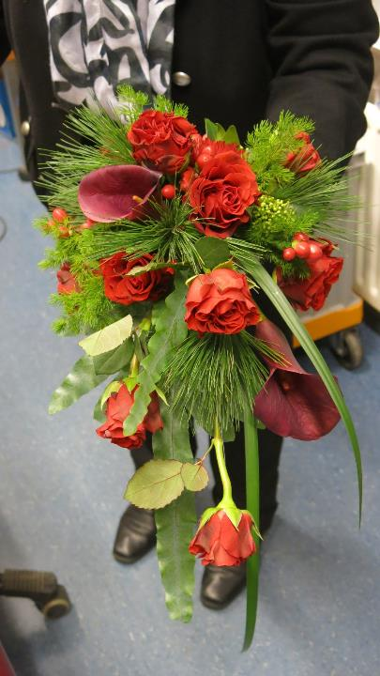

Slide 57
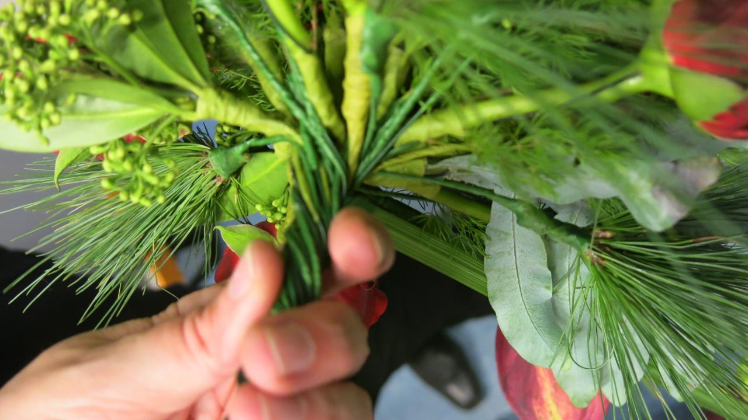

Slide 58
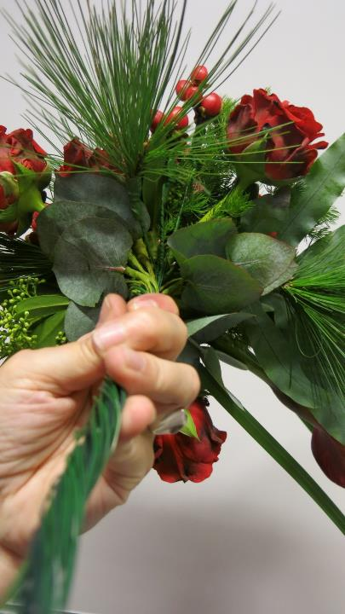

Slide 59
De te gebruiken gereedschappen, tissue papier, lint en spelden.

Slide 61
Hoever moet je het draad afknippen……

Slide 66
Het verwerken van het tissue papier om het handvat zodat het handvat prettiger vasthoud en je je ook niet kunt verwonden,

Slide 71
De caoutchouc om de steel wikkelen, hierna gaat het lint eromheen (voor de afwerking).

